Slide 1
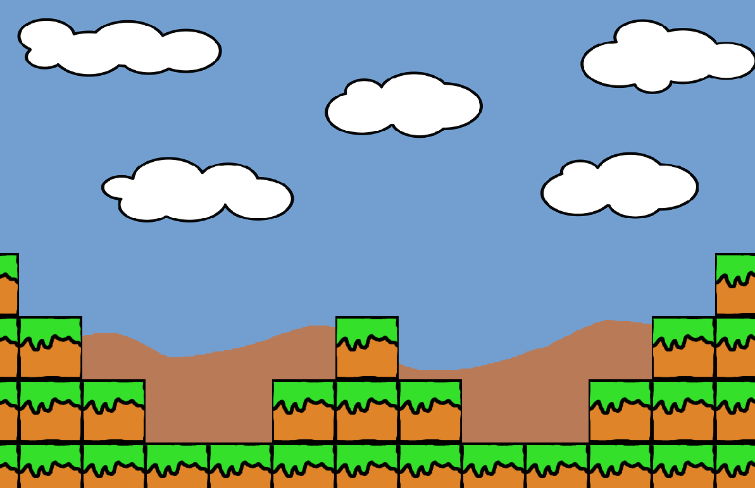

Jump N‘ Run
seproject 42:
Tobias Ofterdinger
Björn Eschle

Slide 2
Spielobjekte

Slide 3
Karten Aufbau
0,0,0,0,0,0,0,1
0,1,1,1,1,8,11,8,11,1
1,1,1,0,0,0,2,1
1,1,1,0,0,0,7,12,1
1,1,1,0,0,0,0,1
1,1,1,0,0,0,0,1
1,1,1,1,1,8,12,8,12,1
1,1,0,0,0,0,0,1
1,0,0,0,0,0,0,1

Slide 4
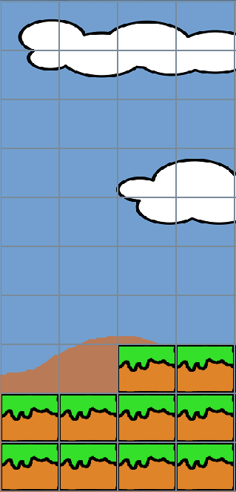
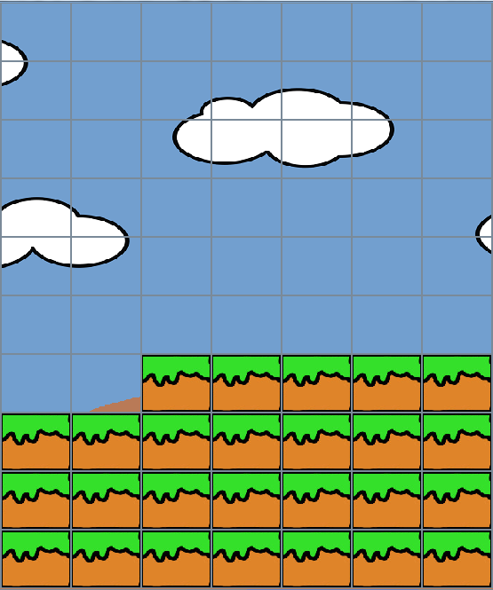
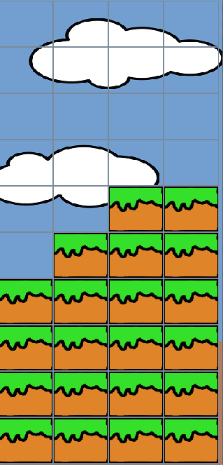

Dynamisches Nachladen
Sichtbarer Bereich

Slide 5


Kollisionsabfrage
0,0
X
100,100
300,200
Y

Slide 6
Schwierigkeiten
Kollisionsabfrage
Gravity isMovable?
Left isMovable?
Move down
Move left
Lösung
Schutz des kritischen Bereichs
durch Mutex

Slide 7
Schwierigkeiten
Performance
Große Karten
Koordinaten aller Blöcke berechnen
Dynamisches Nachladen
Gegner/Schalter/Tore
Algorithmen aller Gegner/Schalter/Tore berechnen
Nur aktiv wenn in sichtbarem Bereich
Weitere:
Maven !

